Slide 1
Обучение нейронной сети
Васяев А. А. “Малленом Системс”
Алгоритм обратного распространения ошибки

Slide 2
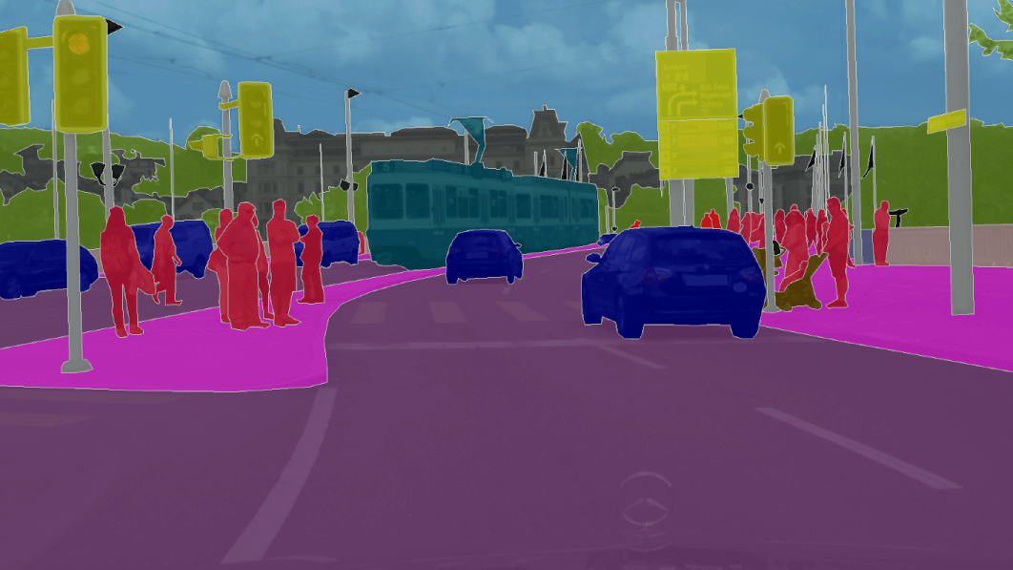
Современные нейронные сети
Обучение большинства современных архитектур в области машинного зрения основано на алгоритме обратного распространения ошибки

Slide 3
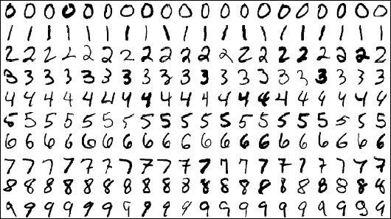
Конкретная задача
Датасет рукописных цифр MNIST

Slide 4
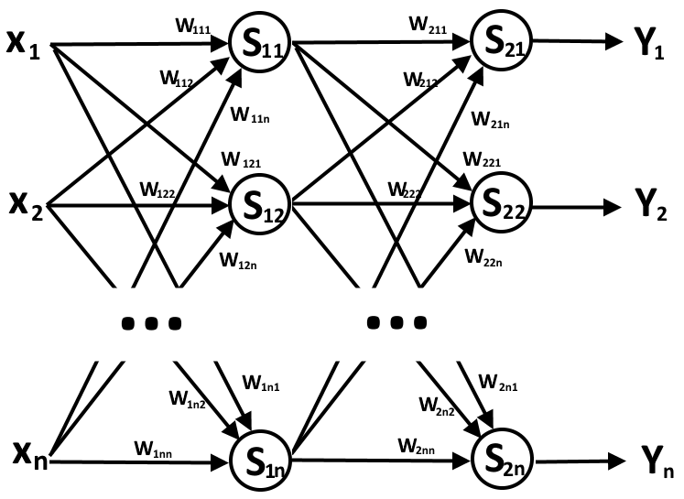
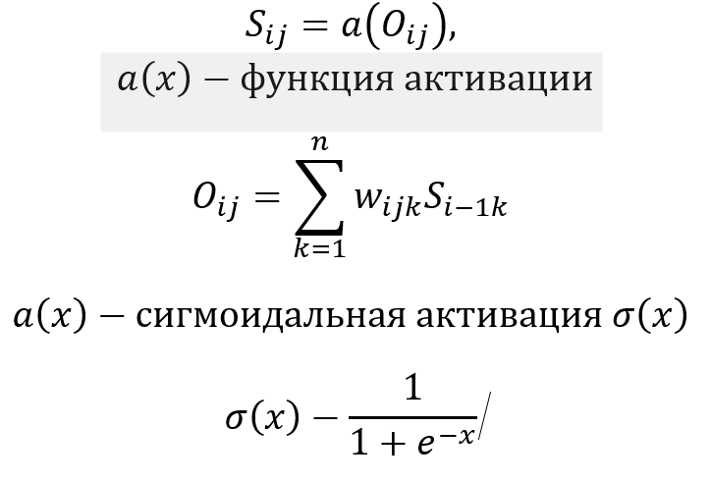
Основы
Многослойный Персептрон

Slide 5
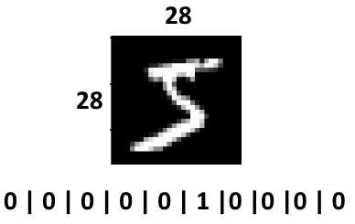
Вход и выход
1.Преобразуем изображение размером 28x28 в одномерный вектор размером 784
2. На выходе ожидаем вектор размером 10, который представляет из себя вероятности для каждой цифры

Slide 6
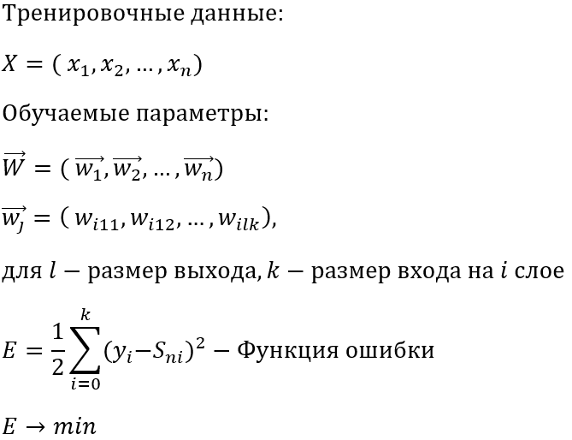
Метрика обучения

Slide 7
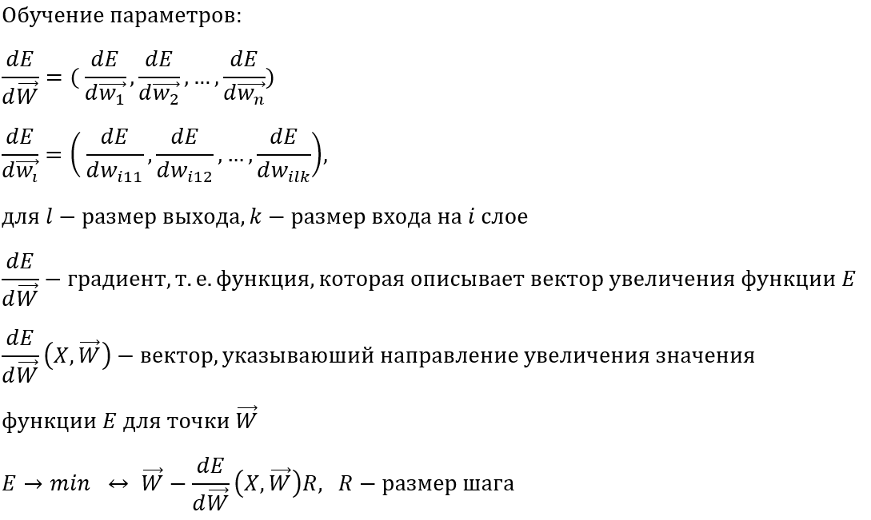
Градиентный спуск

Slide 8
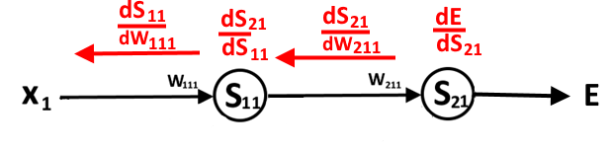
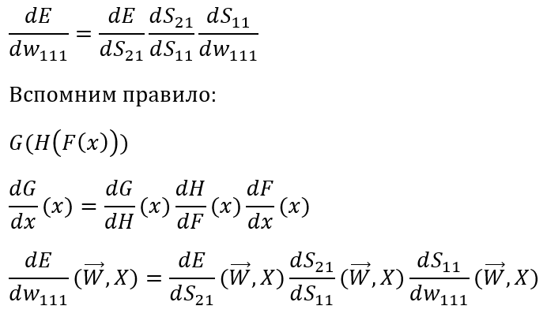
Обратное распространение ошибки

Slide 9
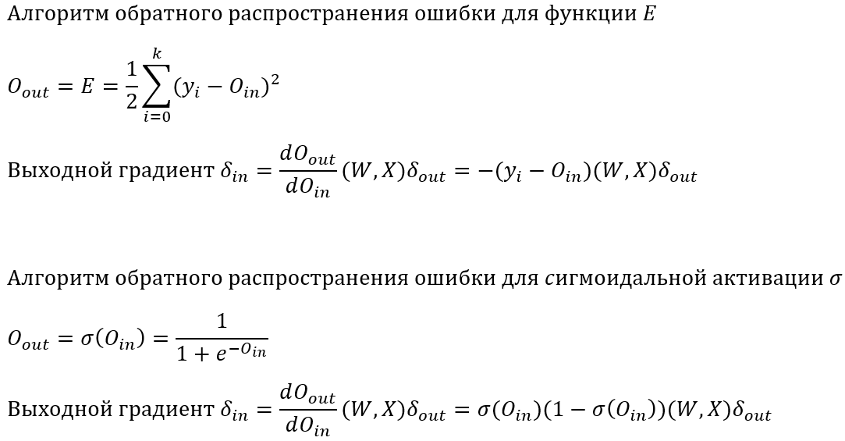
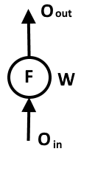
Обратное распространение ошибки

Slide 10
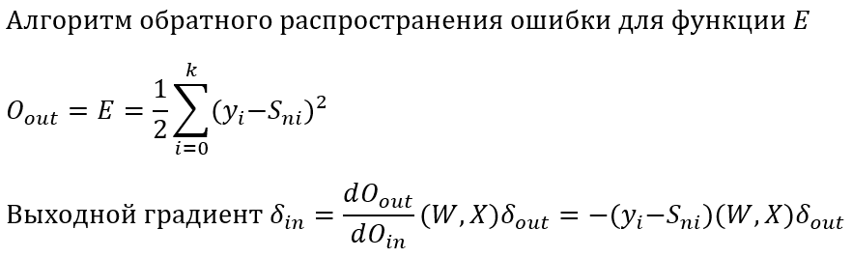
Обратное распространение ошибки

Slide 11
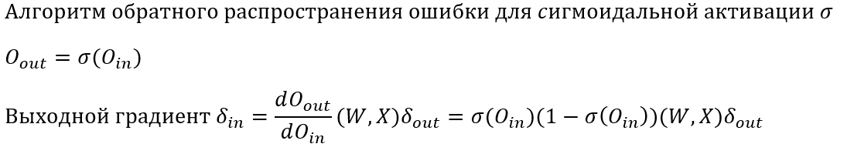
Обратное распространение ошибки

Slide 12
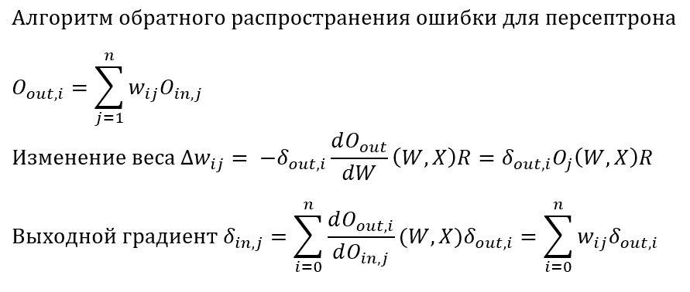
Обратное распространение ошибки

Slide 13
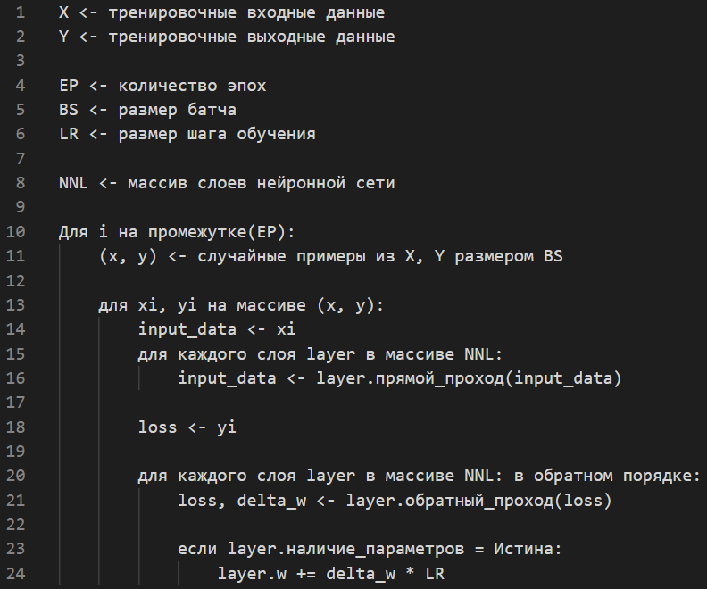
Алгоритм

